Slide 1
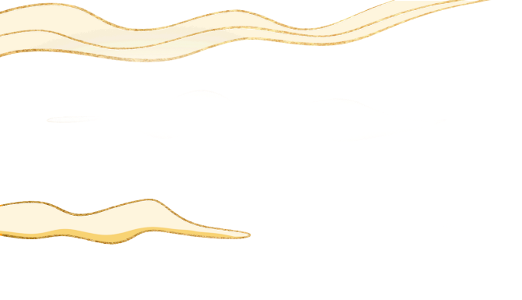
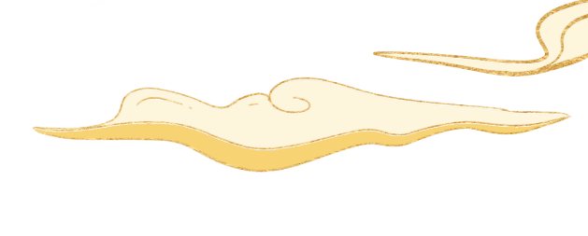








Thứ……ngày…..tháng……năm…….

Slide 2

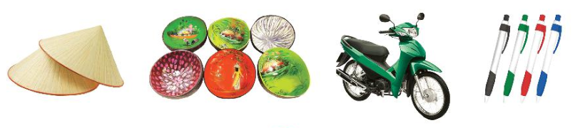
Quan sát hình và cho biết sản phẩm nào được làm bằng tay, sản phẩm nào được làm bằng máy móc.

Slide 3
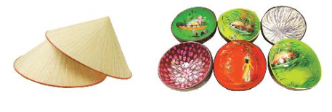
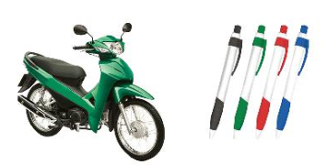
Sản phẩm nào được làm bằng tay
Sản phẩm nào được làm bằng máy móc

Slide 4
Nón và các món đồ trang trí làm từ gáo dừa: được sản xuất bằng tay là chủ yếu. Đây là hoạt động sản xuất thủ công.
Xe máy và bút bi: được sản xuất bằng máy móc là chủ yếu. Đây là hoạt động sản xuất công nghiệp.
Notes:
Thiết kế - Hương Thảo – tranthao121004@gmail.com

Slide 5

Notes:
Thiết kế - Hương Thảo – tranthao121004@gmail.com

Slide 6
1. Hoạt động sản xuất thủ công
Notes:
Thiết kế - Hương Thảo – zalo 0972115126

Slide 7

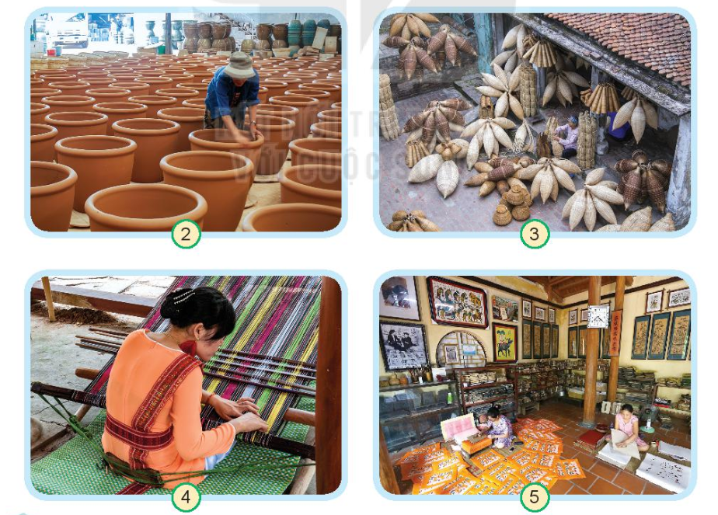

1. Nói tên hoạt động sản xuất thủ công trong các hình sau. Sản phẩm của các hoạt động đó là gì?
Thảo luận cặp đôi

